Slide 1
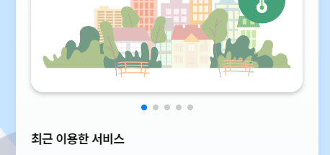

1. 움직이는 요소는 정지할수 있어야 합니다.
시작/정지 버튼이 필요합니다.

Slide 2
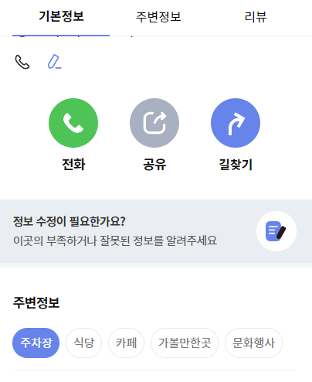
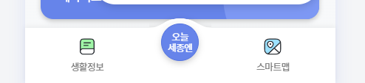
2. 메뉴와 탭들은 현재 메뉴를 알려줘야 합니다.
<span class=“invisible”>현재메뉴</span>
invisible 클래스를 주면 눈에 보이지는 않습니다.

Slide 3
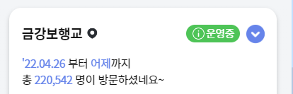

3. 토글 버튼 타이틀 값 넣어줘야 합니다.
title=“메뉴 열기”
메뉴가 열리면
title=“메뉴 닫기”

Slide 4
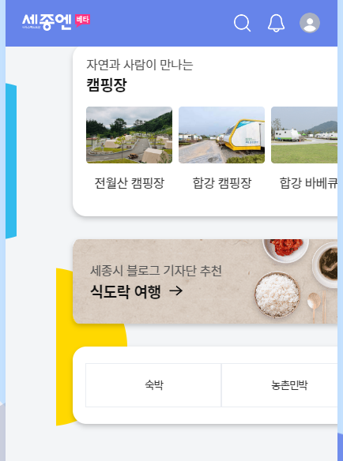
4. 포커스가 논리적 순서로 움직여야 합니다.
세종엔 사이트 탭으로만 움직이면 문제가 있습니다.
탭순서 조정이 필요해보입니다.
아래에 계속

Slide 5
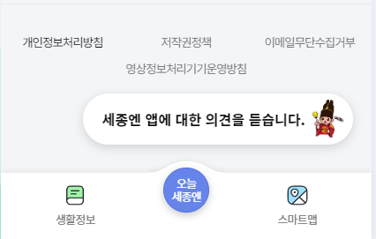
포커스가 논리적 순서로 움직여야 합니다.
a 태그에 href가 빠지면 탭으로 포커스를 잡을 수가 없습니다.
실제 이동 링크를 넣어주는게 제일 좋고 href-=“javascript:void(0);” 라도 넣어주세요.
아래에 계속

Slide 6
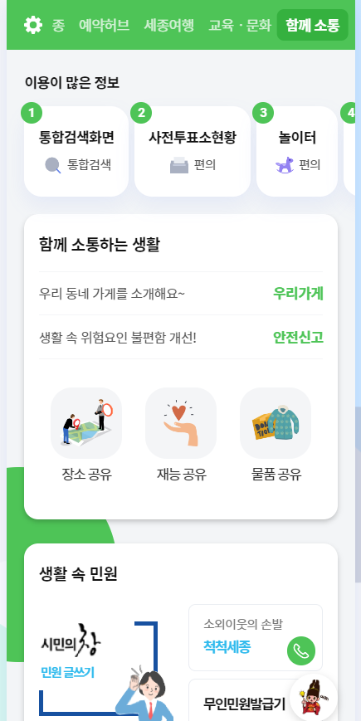
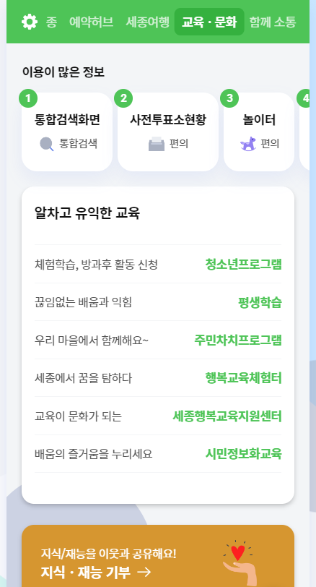
스와이프시
본문 위치로 포커스를
잡아주세요.

Slide 8
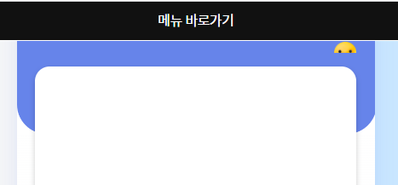
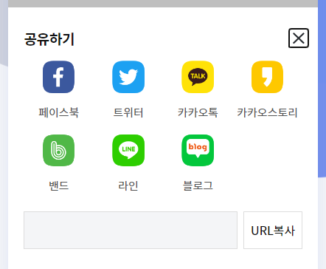
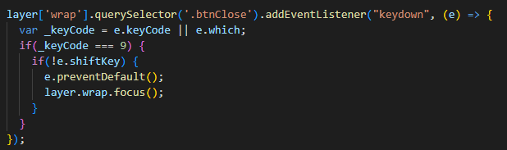
[공통]
스킵 네비 추가
메뉴 ID : menuLink
본문 ID : root
창닫기 버튼 포커스에서 탭키 눌렀을경우 다시 레이어로 포커스 이동

Slide 9
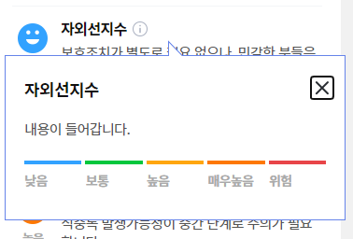
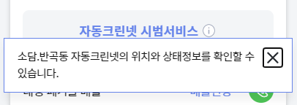
[공통]
창닫기 버튼 포커스에서 탭키 눌렀을경우 다시 레이어로 포커스 이동
도움말 열림/닫힘

Slide 10


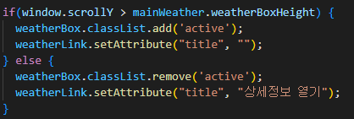

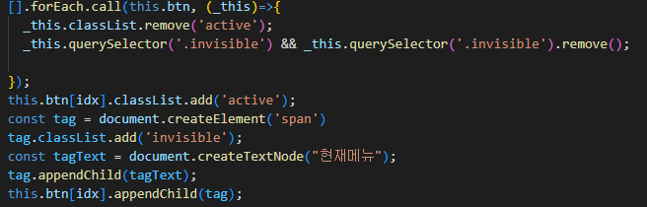
UI-SJN-01-001U

Slide 11





UI-SJN-01-001U

Slide 12

UI-SJN-01-001U

Slide 13
111111

Slide 14
111111

Slide 15
111111

Slide 16
111111

